Slide 1

IA Generativa para profesionales
Empezamos en unos minutos
Julio 2026
Notes:
Diapositiva de espera mientras se incorporan los participantes.
Dar la bienvenida y confirmar que el curso trata sobre IA generativa y Microsoft Copilot para profesionales.

Slide 2













Juan Quijano
Microsoft Certified Trainer
Más de 10 años de experiencia en formación
Microsoft Certified Trainer desde 2018
Especializado en Azure, data science, IA y business intelligence
LinkedIn: https://www.linkedin.com/in/juanquijano/
Notes:
Presentación de la formadora: Juan Quijano, Microsoft Certified Trainer.
Más de 10 años de experiencia en formación en Power BI, Power Platform, Fabric y Azure.
Especializada en datos: IA, data science y BI.

Slide 3
Logística
Horario y descansos
Etiqueta virtual y preguntas
Evaluación final
≡
☆
Estructura del curso
Recursos
Notes:
Horario: 9 a 15
Descansos: ~11:00 (30 min), ~13:15 (15 min)
Mics y video apagados, levantar la mano para preguntas (son grupos grandes)
Les paso la evaluación con el último lab y de nuevo para cerrar la clase
Recursos:
- Materiales: https://github.com/quizeth/Labs/tree/main/IA%20y%20Copilot%20para%20business%20professionals
- PPT: https://github.com/quizeth/Labs/blob/main/IA%20y%20Copilot%20para%20business%20professionals/IA%20Generativa%20y%20Microsoft%20Copilot%20para%20profesionales.pptx

Slide 4
Agenda
Introducción a la IA generativa
1
Microsoft 365 Copilot en acción
2
El arte del prompting
3
Multimodalidad en M365 Copilot
4
Ética en el uso de la IA
5
Agentes de IA
6
Copilot CoWork
7
Notes:
Presentar los cinco bloques del curso:
Introducción a la IA generativa. 2) Microsoft 365 Copilot en acción. 3) El arte del prompting. 4) Multimodalidad en la IA. 5) Ética en el uso de la IA. 6) Agentes y Cowork

Slide 5
Introducción a la IA generativa
Notes:
Transición al primer bloque: Introducción a la IA generativa.

Slide 6
¿Qué es la inteligencia artificial?
Imita capacidades humanas
Entiende lenguaje, ve imágenes, razona y toma decisiones como una persona.
Aprendizaje automático (machine learning): la IA aprende de los datos y mejora con la experiencia, sin programar cada regla a mano.
1
2
3
4
Aprende de los datos
Crea un modelo
Responde en contexto
Mejora continuamente
Descubre patrones y relaciones en grandes volúmenes de información.
Condensa el conocimiento en un modelo reutilizable para nuevas tareas.
Predice texto, imágenes o recomendaciones adaptadas a cada pregunta.
Se ajusta con uso y supervisión humana para ser más precisa y útil.
Notes:
Definir IA como el conjunto de técnicas que imitan capacidades humanas: comprender lenguaje, ver imágenes, razonar y decidir.
Explicar el ciclo de aprendizaje automático en cuatro pasos: 1) aprende de los datos, 2) crea un modelo, 3) responde en contexto, 4) mejora continuamente con uso y supervisión humana.
Mensaje clave para los alumnos: la IA no "piensa", reconoce patrones estadísticos en grandes volúmenes de datos.

Slide 7

¿Qué es la inteligencia artificial generativa?
LLM (Large Language Model)
Modelo entrenado con cantidades enormes de datos que predice y genera lenguaje natural.
Large Language Model
Interpreta tu prompt
Genera token a token
Modelo entrenado con enormes cantidades de texto que aprende patrones del lenguaje y genera respuestas con coherencia.
Convierte tu instrucción en una intención clara y un contexto para responder.
Produce la respuesta palabra por palabra, manteniendo sentido y coherencia.
Notes:
Introducir el concepto de IA generativa partiendo de una definición sencilla: modelos entrenados con enormes cantidades de texto que aprenden patrones del lenguaje y generan respuestas coherentes.
Explicar qué es un LLM (Large Language Model) y por qué constituye el motor detrás de asistentes como Microsoft Copilot.
Recorrer las tres fases del funcionamiento: 1) interpretación del prompt, donde el modelo convierte la instrucción en intención y contexto; 2) generación token a token; 3) producción de la respuesta final manteniendo coherencia.
Usar una analogía cotidiana (por ejemplo, autocompletar muy avanzado) para que la audiencia conecte con la idea antes de pasar a los ejemplos prácticos de la siguiente sección.
Recordar que el modelo no “entiende” como una persona: predice la siguiente palabra más probable, lo cual enlaza con la importancia de validar las respuestas que veremos en los principios de uso responsable.

Slide 8



Casos de uso en el mundo profesional
Documentación
Análisis
Comunicación
Redacción de informes, emails, propuestas, actas de reunión y resumen de documentos extensos.
Interpretación de datos, creación de gráficos, análisis de tendencias y generación de insights.
Traducción automática, tono adaptado a la audiencia, respuestas a clientes y FAQ automatizadas.
Notes:
Tres grandes áreas profesionales: documentación (informes, emails, resúmenes), análisis (datos, gráficos, tendencias) y comunicación (traducción, tono adaptado, FAQs).
Preguntar: ¿en cuál de estas tres áreas perdéis más tiempo actualmente?

Slide 9
Casos de uso en el mundo profesional
Ocupación
Programadores informáticos | 74,5% | Escribir, actualizar y mantener programas de software
Representantes de atención al cliente | 70,1% | Atender a clientes, tomar pedidos y gestionar reclamaciones
Operadores de entrada de datos | 67,1% | Leer documentos fuente e introducir datos en sistemas
Especialistas en historias clínicas | 66,7% | Recopilar, transcribir y codificar registros médicos
Analistas de investigación de mercado y marketing | 64,8% | Preparar informes ilustrando datos y traduciendo hallazgos en texto
Representantes de ventas (mayoristas y fabricación) | 62,6% | Contactar con clientes para promocionar productos y cerrar pedidos
Analistas financieros y de inversiones | 57,2% | Analizar información financiera para orientar decisiones de inversión
Analistas de control de calidad de software | 51,9% | Modificar software para corregir errores y mejorar el rendimiento
Analistas de seguridad informática | 48,6% | Realizar evaluaciones de riesgo y pruebas de seguridad
Especialistas en soporte informático a usuarios | 46,8% | Resolver consultas sobre software o hardware
Profesiones
Exposición
Tareas automatizadas
La IA no reemplaza al profesional, amplifica su capacidad.
Notes:
Fuente:
https://www.anthropic.com/research/labor-market-impacts

Slide 10


IA en la sombra
Los peligros del uso no autorizado de herramientas de IA
Shadow AI
IA fuera de control
Microsoft 365 Copilot
IA segura y controlada
Fuga de datos confidenciales
Sin cumplimiento legal
Sin control ni seguimiento
Mayor riesgo de ciberataques
Datos seguros en tu entorno
Cumple con GDPR y normativas
Control total para TI
Cifrado de datos en tránsito y en resposo
!
Tus datos entrenan modelos externos
✓
Tus datos nunca entrenan el modelo
Notes:
Comparar Shadow AI (herramientas no autorizadas) frente a Copilot empresarial.
Riesgos de Shadow AI: fuga de datos, sin cumplimiento legal, datos que entrenan modelos externos.
Copilot: datos seguros en tu entorno, cumple GDPR, control total para TI y tus datos nunca entrenan el modelo.

Slide 11
Resumen — Intro a la IA generativa
Conclusiones clave
La IA generativa no sustituye, amplifica al profesional: entender qué son los LLM y sus casos de uso permite identificar oportunidades reales y reconocer sus limitaciones.
Lo que hemos visto
Qué es la inteligencia artificial y cómo imita capacidades humanas
Modelos LLM (Large Language Models) como base de la IA generativa
Casos de uso profesionales: documentación, análisis y comunicación
Tareas automatizables frente a competencias humanas clave
Impacto en el mundo profesional y nuevos perfiles emergentes
Recursos recomendados
Microsoft Learn — Fundamentos de IA generativa · learn.microsoft.com/training/paths/introduction-generative-ai
Stanford CRFM — On the Opportunities and Risks of Foundation Models · arxiv.org/abs/2108.07258
OpenAI Research — GPT-4 Technical Report · openai.com/research/gpt-4

Slide 13
Microsoft 365 Copilot en acción
Notes:
Transición al segundo bloque: Microsoft 365 Copilot en acción.

Slide 14

Copilot Chat
Chat gratuito y seguro con IA
M365 Copilot Chat
Fundamentado en el trabajo
Microsoft 365 Copilot
Copilot en aplicaciones de M365
Teams, Outlook, Word, Excel, PowerPoint, OneNote
El asistente de inteligencia artificial para el trabajo
Agentes
Sistema de control de Copilot
Análisis de Copilot
Notes:
Diferenciar Copilot Chat (gratuito, chat web con IA) de Microsoft 365 Copilot (asistente completo integrado en apps M365).
Copilot Chat: chat seguro con últimos modelos, agentes de pago por uso y controles de TI.
M365 Copilot: todo lo anterior más chat fundamentado en datos de trabajo, agentes sin pago por consumo, Copilot en todas las apps y herramientas de administración avanzadas.

Slide 15
Microsoft 365 Copilot Chat
Chat de IA generativa de Microsoft que ofrece acceso seguro a los últimos modelos LLM con controles empresariales y protección de datos.
Versión básica (gratuita)
Versión con licencia (M365 Copilot)
Chat web con los últimos modelos LLM
Búsqueda en la web y carga de archivos
Generación de imágenes y contenido
Agentes de pago por uso bajo demanda
Protección de datos empresariales
Controles de TI básicos
Todo lo de la versión básica
Chat fundamentado en los datos de tu organización
Copilot integrado en aplicaciones de M365: Word, Excel, PowerPoint, Outlook y Teams
Agentes sin pago por consumo
Administración y análisis avanzados
⚠ Nota: algunas funcionalidades pueden estar restringidas según la política de seguridad de tu organización.
Notes:
Repasar el cuadro comparativo entre la versión básica (gratuita) y la versión con licencia de Microsoft 365 Copilot.
Versión básica: chat web con los últimos LLM, búsqueda en la web, carga de archivos, generación de imágenes y contenido, agentes de pago por uso y protección de datos empresariales.
Versión con licencia: todo lo anterior más chat fundamentado en los datos de la organización, Copilot integrado en Word, Excel, PowerPoint, Outlook y Teams, agentes sin pago por consumo y administración y análisis avanzados.
Advertir: algunas funcionalidades pueden estar restringidas según la política de seguridad de cada organización.

Slide 16
Capacidades exclusivas Copilot Chat premium
Funcionalidades reservadas a los usuarios con licencia Microsoft 365 Copilot: agentes avanzados sin pago por uso y Work mode fundamentado en los datos de tu organización.
Agentes
Work mode
Asistentes especializados que combinan el LLM con instrucciones, conocimiento y acciones para resolver tareas concretas dentro de Copilot Chat.
Marketplace de agentes de Microsoft
Agentes propios creados con Copilot Studio
Agentes corporativos publicados por TI
Chat fundamentado en los datos de tu organización
Acceso a correos, archivos, chats y reuniones vía Microsoft Graph
Cuadernos (Notebooks) de Copilot para colaborar en tiempo real
Copilot en Word, Excel, PowerPoint y Outlook
💡 Recuerda: todas estas capacidades requieren licencia Microsoft 365 Copilot y respetan los permisos existentes de cada usuario en Microsoft Graph.
Notes:
DEMO – REQUIERE CUENTA PREMIUM
Capacidades reservadas a los usuarios con licencia Microsoft 365 Copilot: Agentes (sin pago por uso) y Work mode (chat fundamentado en los datos de la organización).
Agentes: asistentes especializados que combinan LLM, instrucciones, conocimiento y acciones para resolver tareas concretas. Pueden venir del marketplace de Microsoft, crearse con Copilot Studio o ser publicados por TI.
Work mode: acceso a correos, archivos, chats y reuniones a través de Microsoft Graph, páginas de Copilot para colaborar en tiempo real y Copilot integrado en Word, Excel, PowerPoint y Outlook.
Recordar: todas estas capacidades respetan los permisos existentes de cada usuario en Microsoft Graph.

Slide 17
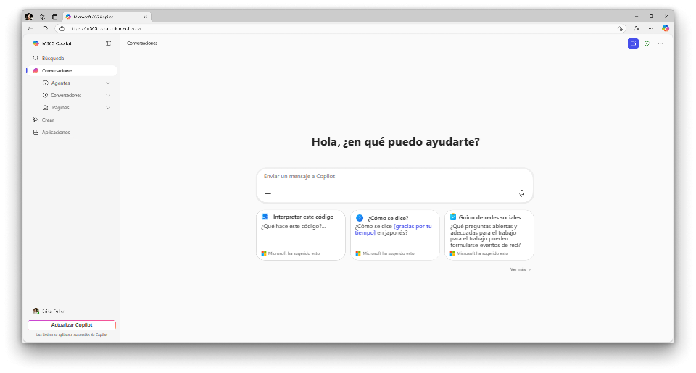
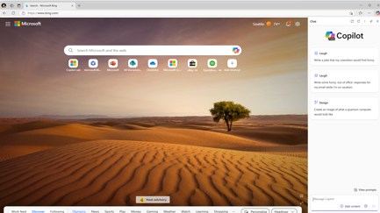
Acceso a M365 Copilot Chat
Aplicación de web y de Microsoft Edge
Explorador web
Navegador Microsoft Edge
Ve a m365.cloud.Microsoft
Selecciona el icono de Copilot en la esquina superior derecha de la barra del navegador Edge
Microsoft 365 web
Cualquier navegador
Microsoft Edge
Copilot integrado
i
Consejo — La experiencia es la misma en todas las plataformas. Inicia sesión con tu cuenta profesional.
Notes:
Dos formas de acceder a Copilot Chat en web: directamente en m365.cloud.microsoft o desde el icono de Copilot en Microsoft Edge.
Iniciar sesión con la cuenta profesional.

Slide 18
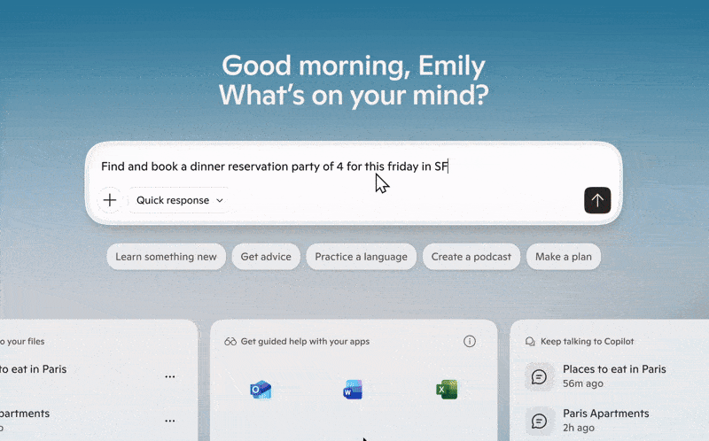
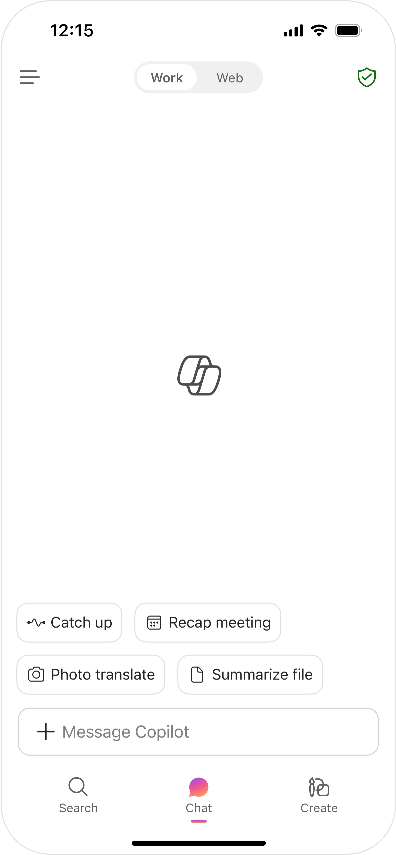
Acceso a M365 Copilot Chat
Aplicación de escritorio y móvil
Aplicación de escritorio
Aplicación móvil
Disponible como aplicación de escritorio en Windows y macOS a través de Microsoft Teams o la aplicación Microsoft 365.
Accede desde tu dispositivo iOS o Android descargando la aplicación Microsoft 365 Copilot desde la tienda de aplicaciones.
Copilot
Copilot
Microsoft Teams / Microsoft 365
Windows y macOS
Microsoft 365 Copilot App
iOS y Android
i
Consejo — La experiencia es la misma en todas las plataformas. Inicia sesión con tu cuenta profesional.
Notes:
- Incidir en que la app de escritorio es Microsoft 365 Copilot, no Copilot a secas.
Acceso desde escritorio (Teams o app Microsoft 365 en Windows/macOS) y desde móvil (app Microsoft 365 Copilot en iOS/Android).
La experiencia es la misma en todas las plataformas.

Slide 19
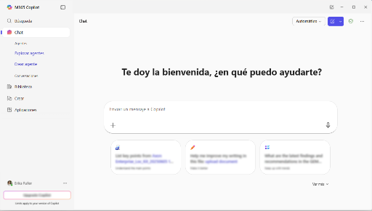
Interfaz de Microsoft 365 Copilot Chat
Agentes
Elegir un agente de la lista para chatear con él o expandir el menú de agentes para buscar o crear agentes.
Botón para iniciar
un nuevo chat
Borrar el chat anterior e iniciar una nueva conversación.
Historial de chats
Ver las conversaciones anteriores.
Cuadro de indicaciones
Iniciar la conversación aquí.
Páginas de Copilot Chat
Consulta las páginas que has creado.
Dictado
Usa el dictado si prefieres hablar en lugar de escribir
al chatear con Copilot.
Agregar contenido
Expándelo para añadir archivos
o imágenes de referencia a la indicación de Copilot.
Indicaciones sugeridas
Comenzar con las sugerencias de indicaciones personalizadas.
Galería de indicaciones de Copilot
Expandir las indicaciones sugeridas para ver la Galería de indicaciones completa, como las indicaciones guardadas y las indicaciones de su equipo.
Notes:
DEMO – CUENTA BÁSICA
Explicar qué son las páginas, que salen en el lab
Recorrer la interfaz de Copilot Chat por zonas: menú de agentes, botón de nuevo chat, historial de conversaciones, cuadro de prompt, dictado, añadir contenido (archivos e imágenes), galería de prompts, prompts sugeridos y páginas de Copilot.
Sugerencia didáctica: hacer una demo en vivo abriendo Copilot Chat y señalando cada elemento sobre la pantalla.
Animar a los alumnos a explorar la galería de prompts y a guardar los suyos para reutilizarlos.

Slide 20

Laboratorio: Primeros pasos con Microsoft 365 Copilot Chat
Imagina que tu manager te ha pedido que lideres la planificación de una próxima Cumbre de Innovación para Clientes. Utilizarás el chat de Microsoft 365 Copilot para recopilar información, generar ideas, visualizar el cronograma, redactar un documento de planificación, resumirlo y colaborar con tus compañeros de trabajo.
Tiempo estimado: 30 minutos
Sigue el ejercicio en:
Primeros pasos con Microsoft 365 Copilot Chat
Notes:
https://github.com/quizeth/Labs/blob/main/IA%20y%20Copilot%20para%20business%20professionals/Lab%201%3A%20Primeros%20pasos%20con%20Microsoft%20365%20Copilot%20Chat.md

Slide 21
Resumen — M365 Copilot en acción
Conclusiones clave
Microsoft 365 Copilot es la vía segura y productiva frente a la IA en la sombra: el ecosistema Chat + Agentes cubre la mayoría de los casos profesionales con garantías de privacidad.
Lo que hemos visto
Ecosistema Microsoft 365 Copilot: Chat, agentes y aplicaciones
IA en la sombra: riesgos de usar herramientas no corporativas
Versión básica gratuita frente a licencia M365 Copilot Chat
Acceso desde navegador, escritorio y aplicación móvil
Interfaz, capacidades exclusivas premium y laboratorio práctico
Recursos recomendados
Microsoft 365 Copilot — Página oficial · microsoft.com/microsoft-365/copilot
Adopción de Copilot — Centro de recursos · adoption.microsoft.com/copilot
Copilot Lab — Primeros pasos · copilot.cloud.microsoft

Slide 22
El arte del prompting
Notes:
Transición al tercer bloque: El arte del prompting.

Slide 23
¿Qué es un prompt?
Un prompt es la entrada que le das a un LLM para obtener una respuesta. Puede ser una pregunta, un comando o incluso un comentario informal para iniciar una conversación.
S
U
Prompts de sistema
Prompts de usuario
Establece el comportamiento y el tono del modelo, así como cualquier restricción a la que deba ceñirse.
Provoca u obtiene una respuesta ante una pregunta o instrucción específica.
"Eres un asistente servicial que responde de manera alegre y amigable".
"Resume para un ejecutivo corporativo las consideraciones clave para adoptar la IA generativa descritas en GenAI_Considerations.docx. Dale formato al resumen con no más de seis viñetas y un tono profesional".
Notes:
Definir prompt como la entrada que damos al LLM: una pregunta, un comando o incluso un comentario informal para iniciar una conversación.
Diferenciar dos tipos: prompts de sistema, que fijan el comportamiento, el tono y las restricciones del modelo, y prompts de usuario, que son la consulta concreta.
Recorrer los ejemplos en pantalla para mostrar la diferencia entre uno y otro.

Slide 24
Personaliza Copilot
Controla cómo Copilot adapta las respuestas según tus preferencias.
1
2
3
Instrucciones personalizadas
Perfil de trabajo
Recuerdos guardados
Definen cómo responde Copilot: tono, formato, idioma y reglas de comportamiento. Se ejecutan en segundo plano en cada conversación.
Contexto organizacional que Copilot usa para personalizar respuestas según tu rol, departamento y área de expertise.
Datos y hechos que Copilot recuerda entre conversaciones: proyectos activos, preferencias y contexto continuo.
📍 Configuración → Personalización → Instrucciones personalizadas
Notes:
Tres palancas para personalizar Copilot sin tener que repetir el contexto en cada prompt:
1) Instrucciones personalizadas: definen tono, formato, idioma y reglas de comportamiento que se aplican en segundo plano en cada conversación.
2) Perfil de trabajo: contexto organizacional (rol, departamento, área de expertise) que Copilot usa para adaptar las respuestas.
3) Recuerdos guardados: datos y hechos que Copilot recuerda entre conversaciones, como proyectos activos o preferencias.
Ruta para los alumnos: Configuración → Personalización → Instrucciones personalizadas.

Slide 25
Historial de conversaciones
Cómo Copilot mantiene el contexto continuo turno a turno dentro de una misma conversación.
El ciclo del contexto continuo turno a turno
1
2
3
4
Prompt
Contexto
Generación
Respuesta
El usuario formula una pregunta o instrucción en el chat.
Copilot añade un resumen condensado del historial reciente al prompt.
El LLM produce la respuesta combinando prompt y contexto.
Se entrega al usuario y se añade como nuevo turno del historial.
Contexto continuo entre sesiones del chat
Las conversaciones se guardan hasta 18 meses
Retoma conversaciones desde el panel lateral
Renombra o elimina conversaciones
Cómo usarlo
Notes:
Explicar cómo Copilot mantiene el contexto turno a turno dentro de una misma conversación: prompt del usuario, contexto resumido del historial reciente, generación combinando ambos y respuesta que se añade al historial.
Contexto entre sesiones: las conversaciones se guardan hasta 18 meses y se pueden retomar, renombrar o eliminar desde el panel lateral.
Recomendación práctica: abrir un nuevo chat cuando se cambia de tema para no contaminar el contexto con conversaciones anteriores.

Slide 26
Creación de prompts efectivos
Framework RCTF: los 4 ingredientes de un prompt
Rol
Contexto
Para obtener la mejor respuesta, es importante centrarse en algunos de los elementos clave a la hora de expresar los prompts.
¿Qué papel debe asumir la IA?
¿Por qué lo necesitas y quién está implicado?
Trabajo en
marketing y necesito vigilar a Contoso, uno de nuestros competidores.
Actúa como analista de inteligencia competitiva.
Resume las últimas noticias sobre esa empresa publicadas en artículos web de los últimos 2 meses.
Entrega la respuesta en dos o tres párrafos con un tono profesional.
Tarea
Formato
¿Qué quieres que haga?
¿Cómo debe entregar la respuesta?
Notes:
Presentar el framework RCTF como receta básica para construir un buen prompt: Rol, Contexto, Tarea, Formato.
Rol: qué papel debe asumir la IA (analista, redactor, formador, etc.).
Contexto: por qué lo necesitamos y quién está implicado.
Tarea: qué queremos exactamente que haga.
Formato: cómo debe entregar la respuesta (extensión, tono, estructura).
Recorrer el ejemplo de inteligencia competitiva sobre Contoso para identificar cada componente.

Slide 27
Creación de prompts efectivos
Ser claro y específico
Proporcionar detalles
Proporcionar ejemplos
Hacerlo ameno y cercano
Ser cortés
Escribir de manera legible
Pedir comentarios
Verificar la precisión
Iterar y refinar
Ser impreciso
Usar argot, jerga o lenguaje informal
Solicitar contenido inapropiado o poco ético
Dar instrucciones contradictorias
Interrumpir o cambiar de tema abruptamente
Notes:
Recorrer las buenas prácticas: ser claro y específico, proporcionar ejemplos y detalles, hacerlo ameno y cercano, ser cortés, escribir de forma legible, pedir comentarios, verificar la precisión e iterar y refinar.
Recorrer las prácticas a evitar: ser impreciso, abusar de la jerga, solicitar contenido inapropiado o poco ético, dar instrucciones contradictorias y cambiar de tema bruscamente.
Idea para reforzar con los alumnos: tratar la primera respuesta como un borrador, no como un resultado final.

Slide 28
Superprompts vs. Chain of Thought
Aspecto | Superprompts | Chain of Thought
Enfoque | Instrucciones densas en un solo mensaje. | Razonamiento explícito paso a paso.
Objetivo | Maximizar precisión del resultado final. | Mejorar la calidad del razonamiento.
Ideal para | Creación de contenido y tareas estructuradas. | Lógica, matemáticas y toma de decisiones.
Ventaja | Respuesta completa al primer intento. | Respuestas más fiables y auditables.
Existen más técnicas de prompting: Few-shot, Zero-shot, Role Prompting, Self-Consistency, Tree of Thoughts, ReAct, entre otras.
Notes:
Comparativa rápida: Superprompts maximizan la precisión del resultado final mediante instrucciones densas; Chain of Thoughts mejora la calidad del razonamiento haciéndolo explícito.
Cuándo usar cada uno: Superprompts para creación de contenido y tareas estructuradas; Chain of Thoughts para lógica, matemáticas y toma de decisiones.
Mencionar que existen más técnicas (Few-shot, Zero-shot, Role Prompting, Self-Consistency, Tree of Thoughts, ReAct) que los alumnos pueden explorar después del curso.

Slide 29
La técnica del Superprompt
Una instrucción densa que integra rol, contexto, tarea, formato y restricciones.
¿En qué consiste?
Indicación extensa que reúne en un único mensaje todo lo necesario para resolver la tarea con precisión.
Anticipa los componentes clave: rol, contexto, resultado esperado, estructura y restricciones.
Objetivo: respuesta útil a la primera, con menos iteraciones y menos ambigüedad.
Ejemplo
Caso: nota interna sobre los resultados de una empresa SaaS.
Rol. Actúa como analista financiero senior especializado en compañías tecnológicas cotizadas.
Contexto. Formo parte de una gestora de fondos y preparo una nota interna para el equipo de inversión sobre el último trimestre de una empresa SaaS europea.
Tarea. Resume el informe adjunto y señala los riesgos y las oportunidades más relevantes para los próximos doce meses.
Formato. Devuelve la respuesta en tres bloques: resumen ejecutivo en cinco viñetas, tres riesgos con su explicación breve y tres oportunidades con su impacto estimado.
Restricciones. Lenguaje técnico pero claro, máximo 300 palabras, sin recomendaciones de inversión y citando los datos numéricos exactos del informe.
Estructura RCTF + restricciones · un único mensaje · respuesta más precisa a la primera
Notes:
Un superprompt es una indicación extensa y cuidadosamente diseñada que, en un único mensaje, condensa todos los elementos que el modelo necesita para resolver una tarea con precisión.
En lugar de enviar varias preguntas o ir corrigiendo sobre la marcha, se anticipan los componentes clave desde el inicio: el papel que debe asumir el modelo, la situación en la que se enmarca la petición, el resultado que se espera, su estructura y las limitaciones que conviene respetar.
El objetivo es obtener una respuesta útil a la primera, reducir las iteraciones y dejar pocas zonas grises a la hora de interpretar la solicitud.

Slide 30
La técnica del Chain of Thought
Pedir al modelo que razone paso a paso antes de ofrecer la respuesta final.
¿En qué consiste?
El modelo despliega su razonamiento paso a paso antes de la respuesta definitiva.
Verbaliza etapas, expone supuestos y reduce errores en aritmética, lógica, planificación y decisiones multicriterio.
Se activa con instrucciones explícitas: «razona paso a paso», «explica tu lógica» o «detalla cada cálculo intermedio».
Ejemplo
Caso: dimensionar el equipo logístico para una campaña de envíos.
Problema. Una tienda recibe 4.800 pedidos en 6 días. Cada operario procesa 60 pedidos por turno de 8 horas y trabaja como máximo 5 turnos por semana. ¿Cuántos operarios hacen falta para cumplir el plazo?
Instrucción. Razona paso a paso antes de dar la cifra final: identifica los datos relevantes, calcula los pedidos diarios, la capacidad por operario y por semana, y compara los totales.
Razonamiento. Muestra cada operación intermedia (suma, división, redondeo) y explica brevemente por qué se aplica antes de avanzar a la siguiente.
Respuesta. Tras el razonamiento, indica en una línea aparte el número entero de operarios necesarios para cubrir la campaña.
Verificación. Comprueba el resultado multiplicando hacia atrás (operarios × turnos × capacidad) y confirma que cubre o supera los 4.800 pedidos.
Razonamiento paso a paso · menos errores en tareas complejas · respuesta verificable
Notes:
El Chain of Thought, o cadena de pensamiento, consiste en invitar explícitamente al modelo a desplegar su razonamiento paso a paso antes de concluir con la respuesta definitiva.
Al verbalizar cada etapa intermedia, el modelo distribuye mejor la complejidad del problema, hace visibles los supuestos y reduce los errores en tareas de aritmética, lógica, planificación o decisiones con varios criterios.
Suele activarse con frases como «razona paso a paso», «explica tu lógica antes de responder» o «detalla cada cálculo intermedio» añadidas a la petición principal.

Slide 31
Laboratorio: Creación de prompts efectivos con el marco RCTF
La calidad de las respuestas de una IA generativa depende directamente de la calidad de las instrucciones que recibe. Un prompt vago produce resultados genéricos; un prompt estructurado produce resultados utilizables.
Tiempo estimado: 30 minutos
Sigue el ejercicio en:
Creación de prompts efectivos con el marco RCTF
Notes:
https://github.com/quizeth/Labs/blob/main/IA%20y%20Copilot%20para%20business%20professionals/Lab%202%3A%20Creaci%C3%B3n%20de%20prompts%20efectivos%20con%20el%20marco%20RCTF.md

Slide 32
Resumen — El arte del prompting
Conclusiones clave
Un buen prompt determina la calidad de la respuesta: claridad, contexto y formato marcan la diferencia. El marco RCTF y técnicas como Chain of Thought convierten a Copilot en un copiloto realmente productivo.
Lo que hemos visto
Qué es un prompt y diferencia entre prompts de sistema y de usuario
Personalización de Copilot con instrucciones y perfil de trabajo
Historial de conversaciones y mantenimiento del contexto
Marco RCTF para prompts efectivos: Rol, Contexto, Tarea y Formato
Buenas prácticas y antipatrones al redactar prompts profesionales
Técnicas avanzadas: Superprompt y Chain of Thought
Recursos recomendados
Microsoft Learn — Diseño de prompts para Copilot · learn.microsoft.com/copilot/prompting
Copilot Prompt Gallery · copilot.cloud.microsoft/prompts — biblioteca oficial de ejemplos
"Chain-of-Thought Prompting" (Wei et al., 2022) · arxiv.org/abs/2201.11903

Slide 33
Multimodalidad en M365 Copilot
Notes:
Transición al cuarto bloque: Multimodalidad en la IA.

Slide 34



Multimodalidad en IA
Capacidad de la IA para procesar y generar múltiples tipos de contenido — texto, imágenes, audio y video — de forma conjunta.
Texto
Imágenes y video
Voz y audio
Artículos, emails, informes, guiones, traducciones y adaptaciones de tono automáticas con IA generativa.
Generación de imágenes desde texto con Microsoft Designer y Create en Copilot Chat. Edición y variaciones automáticas.
Transcripción de reuniones, generación de audio sintético, traducción simultánea y asistentes de voz.
Notes:
Tres pilares del contenido multimodal: texto (informes, traducciones), imágenes y video (Microsoft Designer y Create en Copilot Chat) y voz y audio (transcripción, audio sintético).
El poder real está en combinar los tres: un informe (texto) con gráficos generados (imagen) y un resumen en audio (voz), todo en minutos.

Slide 35
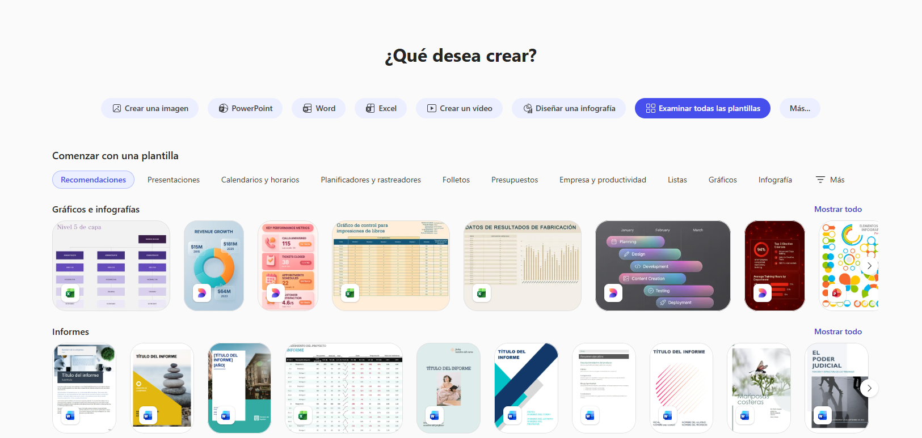
Create en Copilot Chat
De la idea al contenido: genera documentos, presentaciones, imágenes y más directamente desde el chat.
i
Consejo — Sé detallado en tus descripciones: incluye estilo, colores, composición y contexto. Itera generando varias versiones para refinar el resultado.
Notes:
https://m365.cloud.microsoft/create
DEMO – CUENTA BÁSICA
- Prompt de una funcionalidad (yo hago una imagen)
- Mismo prompt con o sin kit de marca (para crear el kit de marca, se necesita premium)
Funcionalidad Create en Copilot Chat: generar documentos Word, presentaciones, hojas de cálculo, imágenes, gráficos y vídeos directamente desde el chat.
Consejo: ser detallado en las descripciones (estilo, colores, composición) e iterar generando varias versiones.

Slide 36
Cuadernos de Copilot
¿Qué son? Espacios de trabajo con IA donde reúnes los archivos, páginas y fuentes de un proyecto para que Copilot razone solo con ese contenido y te dé respuestas más precisas y contextualizadas.
📓
📁
💬
🎧
👥
Reúne tus fuentes
Respuestas con contexto
Resumen en audio
Colabora en equipo
Agrupa documentos de Word, Excel y PowerPoint, páginas de Copilot, notas de reuniones y enlaces en un único espacio.
Copilot razona solo con las referencias del cuaderno y las mantiene al día en tiempo real conforme evoluciona el proyecto.
Convierte el contenido del cuaderno en un resumen tipo pódcast para repasar el material allá donde estés.
Comparte el cuaderno con tu equipo para trabajar juntos, intercambiar conocimiento y crear con Copilot en tiempo real.
💡 Recuerda: algunas funciones avanzadas requieren licencia Microsoft 365 Copilot y respetan los permisos existentes de cada usuario en Microsoft Graph.
Notes:
NO EXIGE LICENCIA PREMIUM, pero su disponibilidad entre Indra parece que es inconsistente, así que lo hacemos como demo.
https://m365.cloud.microsoft/notebooks
Los Cuadernos de Copilot (Copilot Notebooks) son espacios de trabajo con IA donde se reúnen los archivos, páginas, notas de reuniones, enlaces y chats de un proyecto para que Copilot razone únicamente con ese contenido.
Cuatro ideas clave: reúne tus fuentes en un único espacio; obtén respuestas con contexto basadas solo en las referencias del cuaderno, que se actualizan en tiempo real; genera un resumen en audio tipo pódcast para repasar el material; y colabora en equipo compartiendo el cuaderno.
Recordar: requiere licencia Microsoft 365 Copilot y una licencia de SharePoint u OneDrive para crear cuadernos; respeta los permisos del usuario en Microsoft Graph.

Slide 37
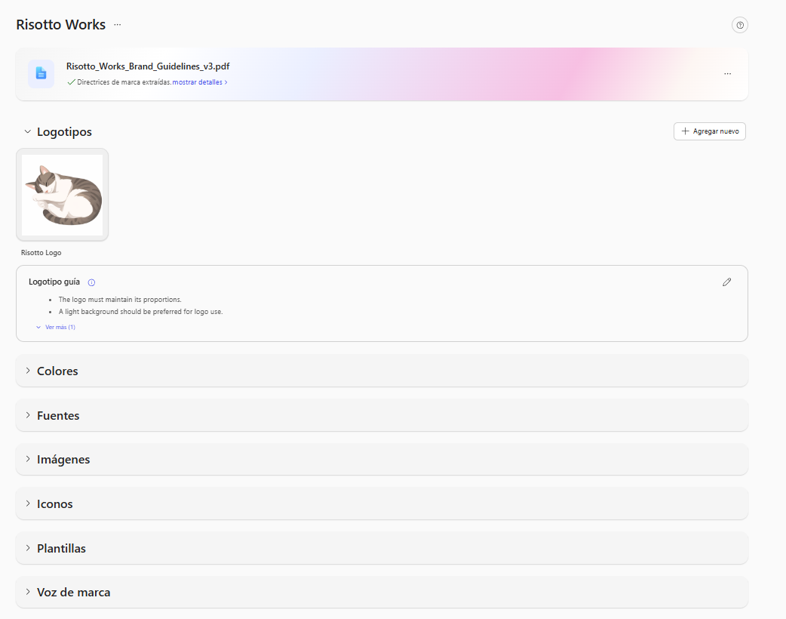
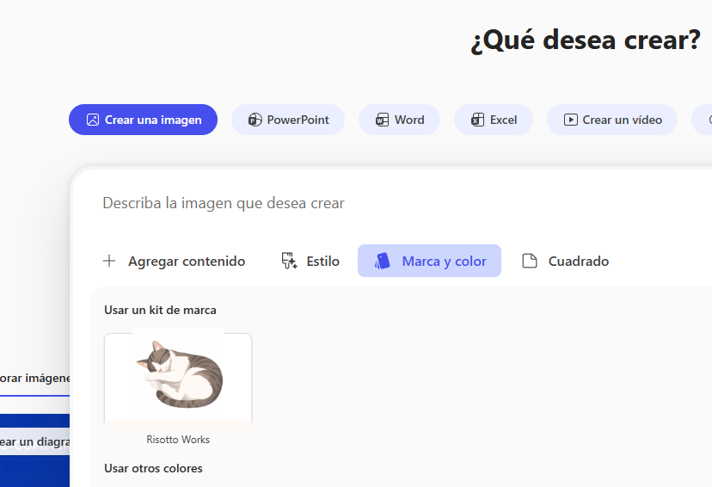
Configura tus kits de marca en Create
Aplica colores, tipografías y logotipos de tu marca a todo lo que generes en Copilot Chat en seis pasos.
Consistencia de marca garantizada. Colores, tipografías y logotipos se aplican automáticamente a cada documento, imagen o presentación.
Ahorro de tiempo y costes de diseño. Reduce ciclos de revisión y acelera la salida al mercado de campañas y materiales internos.
Escala a toda la organización. Cada empleado produce contenido alineado a la marca sin depender del equipo creativo.
Gobierno centralizado de la identidad visual. Define y actualiza los activos de marca una sola vez para que se reflejen en toda la empresa.
Comunicación más profesional y confiable. Refuerza la percepción de marca con materiales internos y externos siempre coherentes.
💡 Recuerda: esta capacidad requiere licencia Microsoft 365 Copilot y respeta los permisos existentes de cada usuario en Microsoft Graph.
Notes:
Los Brand Kits aplican colores, tipografías y logotipos corporativos automáticamente a todo el contenido generado en Copilot Chat.
Beneficios principales: consistencia de marca garantizada, ahorro de tiempo y costes de diseño, escalado a toda la organización, gobierno centralizado de la identidad visual y comunicación más profesional y confiable.
Buena práctica organizativa: los kits se definen una sola vez por el equipo de marca y se reflejan automáticamente en todo el contenido que generen los empleados.
Recordar: requiere licencia Microsoft 365 Copilot y respeta los permisos del usuario en Microsoft Graph.

Slide 38
Laboratorio: Crea contenido multimedia con “Create” en Microsoft 365 Copilot Chat
Imagina que trabajas en una consultora tecnológica y necesitas generar rápidamente contenido visual y narrativo para campañas internas y clientes. Usarás Create para diseñar imágenes, vídeos, historias y materiales visuales listos para usar.
Tiempo estimado: 30 minutos
Sigue el ejercicio en:
Crea contenido multimedia con “Create” en Microsoft 365 Copilot Chat
Notes:
https://github.com/quizeth/Labs/blob/main/IA%20y%20Copilot%20para%20business%20professionals/Lab%203%3A%20Crea%20contenido%20multimedia%20con%20%E2%80%9CCreate%E2%80%9D%20en%20Microsoft%20365%20Copilot%20Chat.md

Slide 39
Copilot en aplicaciones de Microsoft 365
Asistente lite
Creación de contenido
Comunicación
W
Word
O
OneDrive
Redacta, resume y reescribe documentos.
O
Outlook
Pregunta y resume tus archivos sin abrirlos.
Resume correos y redacta respuestas.
X
Excel
Analiza datos y crea fórmulas y gráficos.
S
SharePoint
T
Teams
Encuentra y resume contenido de tus sitios.
P
PowerPoint
Resume reuniones y genera actas.
Genera presentaciones desde un documento.
💡 Recuerda: todas estas capacidades requieren licencia Microsoft 365 Copilot y respetan los permisos existentes de cada usuario en Microsoft Graph.
Notes:
Si tenemos tiempo, les hago una demo en Word.
Incido en que para usar una plantilla corporativa, hay que crear un documento en blanco con esa plantilla.
En la versión online, tenemos que ser propietarios del doc.
Copilot integrado en cinco aplicaciones M365:
Word: borradores y resúmenes. Excel: análisis con lenguaje natural y fórmulas. PowerPoint: presentaciones desde temas o documentos. Outlook: resumen de hilos y borradores. Teams: actas automáticas y resúmenes en tiempo real.

Slide 40
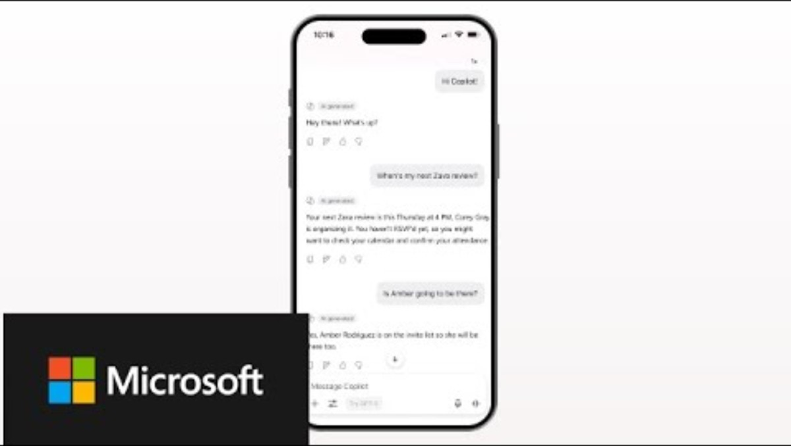
Copilot Voice
💡 Recuerda: todas estas capacidades requieren licencia Microsoft 365 Copilot y respetan los permisos existentes de cada usuario en Microsoft Graph.
Notes:
Copilot Voice: capacidad de conversar con Copilot mediante reconocimiento y síntesis de voz.
Casos de uso típicos: dictar prompts en lugar de escribirlos, escuchar respuestas largas mientras se hace otra tarea y mejorar la accesibilidad de la herramienta.
Recordar: esta capacidad requiere licencia Microsoft 365 Copilot y respeta los permisos existentes del usuario en Microsoft Graph.

Slide 41
Resumen — Multimodalidad en Copilot
Conclusiones clave
La multimodalidad expande las posibilidades creativas: texto, imágenes, voz y audio convergen en Copilot para generar contenido coherente con tu marca y acelerar la producción.
Lo que hemos visto
Multimodalidad en IA: texto, imágenes, voz y audio
Multimodalidad en M365 Copilot y casos de uso reales
Create en Copilot Chat para contenido visual y narrativo
Kits de marca con colores, tipografías y logotipos propios
Copilot Voice y Copilot en aplicaciones de Microsoft 365
Recursos recomendados
Microsoft Designer — Create con Copilot · designer.microsoft.com
Microsoft Learn — Copilot multimodal · learn.microsoft.com/copilot/microsoft-365/multimodal
Microsoft Brand Center — Kits de marca · brandcentral.microsoft.com

Slide 42
Ética en el uso de la IA
Notes:
Transición al quinto y último bloque: Ética en el uso de la IA.

Slide 43
Por qué importa usar la IA generativa con criterio
Lo que hoy parece un atajo puede convertirse mañana en una decisión con consecuencias reales para las personas, los datos y la propia organización.
☺
✧
➜
⚖
Afecta a personas reales
Construye o destruye confianza
Define la cultura del mañana
Cumplir la legislación vigente
Detrás de cada respuesta hay clientes, compañeros y comunidades que pueden ser beneficiados — o perjudicados — por lo que generamos.
La credibilidad de nuestro trabajo, nuestra marca y nuestra organización depende de cómo usemos estas herramientas hoy.
Cada hábito que adoptamos ahora marca cómo la IA se integrará en nuestros equipos, procesos y decisiones durante los próximos años.
Respeta el marco legal: el RGPD, el Reglamento de IA de la UE (AI Act) y marcos como el NIST AI RMF.
⚠
Evita la dependencia excesiva de los asistentes de IA
El asistente acelera el trabajo, pero no puede sustituir el juicio propio. Revisa, cuestiona y valida siempre lo que genera la IA: contrasta los datos, detecta errores o sesgos y conserva tu criterio profesional. La decisión final siempre es humana.
Notes:
La IA generativa ya forma parte del día a día de millones de profesionales; lo que hoy parece un atajo puede tener consecuencias reales mañana.
Cuatro ideas para apoyar la reflexión con los alumnos: afecta a personas reales (clientes, compañeros, comunidades), construye o destruye confianza en nuestro trabajo y nuestra marca, define la cultura del mañana (los hábitos de hoy fijan el uso futuro de la IA), y evita la dependencia excesiva (la "overreliance"): revisar y validar lo que genera la IA, recordando que el asistente apoya el criterio pero la decisión final es humana.
Tono: este bloque no es una lista de prohibiciones, es una invitación a aplicar criterio profesional.
Marco legal: recordar que el criterio profesional convive con obligaciones normativas. Mencionar el RGPD (protección de datos), el Reglamento de IA de la UE (AI Act) que clasifica los sistemas por nivel de riesgo, y marcos de referencia como el NIST AI RMF. La idea no es memorizarlos, sino saber que existen reglas que enmarcan el uso de la IA generativa.

Slide 44

Escenarios reales
Mata v. Avianca
Samsung Data Leak
CNET Artículos IA
Un abogado de Nueva York usó ChatGPT para redactar un escrito legal con citas de casos judiciales completamente inventados. El juez lo sancionó con una multa de 5 000 $ por presentar jurisprudencia falsa.
CNET publicó decenas de artículos financieros generados con IA sin revelar su autoría. Los textos contenían errores factuales graves. Al descubrirse, la credibilidad del medio se desplomó y tuvieron que corregir y etiquetar retroactivamente todos los artículos.
Empleados de Samsung pegaron código fuente confidencial y actas de reuniones internas en ChatGPT para depurar y resumir. Los datos quedaron expuestos como datos de entrenamiento. Samsung prohibió el uso interno de IA generativa.
Notes:
Tres casos reales de mal uso de IA generativa:
Mata v. Avianca: abogado sancionado con 5 000 $ por citas judiciales inventadas por ChatGPT. Samsung: datos confidenciales expuestos al usar ChatGPT internamente. CNET: artículos de IA con errores graves que destruyeron la credibilidad del medio.

Slide 45
Principios de uso responsable
La responsabilidad es la base que sostiene los demás principios al usar cualquier asistente de IA generativa
1
2
3
4
5
Equidad
Fiabilidad y seguridad
Privacidad y seguridad
Inclusión
Transparencia
Cuando uses un asistente de IA, revisa que sus respuestas no contengan sesgos de género, raza, cultura o ideología. Contrasta con fuentes diversas antes de actuar sobre ellas.
Trata las respuestas del asistente como un primer borrador, no como verdad: pueden contener errores o invenciones. Valida los datos críticos antes de usarlos.
No copies datos personales, confidenciales o de clientes en tus prompts. Sigue siempre la política de uso de IA y de datos de tu organización antes de pegar información sensible.
Diseña y utiliza la IA pensando en personas de todas las capacidades, orígenes y contextos, y asegúrate de que las soluciones sean accesibles para todos.
Indica cuándo un texto, imagen o análisis ha sido generado o asistido por IA. Sé honesto con tu equipo, clientes y audiencia sobre cómo lo has elaborado.
★
Responsabilidad — la base de todos los principios
Tú firmas el resultado final, no el asistente. Verifica, edita y valida cada respuesta antes de compartirla o tomar decisiones basadas en ella.
Notes:
Seis principios de IA responsable de Microsoft aplicados al uso profesional. Nos pueden hacer de checklist al revisar el resultado generado.
Equidad: revisar sesgos. Fiabilidad: validar resultados críticos. Privacidad: no compartir datos confidenciales con IA pública. Inclusión: soluciones accesibles para todos. Transparencia: informar cuando se usa IA. Responsabilidad: tú validas el resultado final.

Slide 46
Human-in-the-Loop (HITL)
Enfoque que integra la supervisión y el juicio humano en el ciclo de vida de la IA
Ciclo Humano-Modelo
Conceptos clave
Supervisión humana
Personas que revisan, aprueban o modifican las decisiones del modelo.
Datos / Entrada
Modelo de IA
entrenamiento
Validación y corrección
Expertos verifican predicciones y corrigen errores como referencia.
Feedback continuo
Retroalimentación continua (RLHF)
El feedback humano reentrena el modelo de forma iterativa.
correcciones
resultado
Decisiones críticas
El humano decide en salud, finanzas o legal; la IA es copiloto.
Revisión humana
Predicción
Ejemplo práctico: Moderación de contenido
Un modelo de IA filtra publicaciones automáticamente. Los moderadores humanos revisan los casos ambiguos y sus correcciones se utilizan para reentrenar el modelo, mejorando progresivamente su precisión y reduciendo falsos positivos.
validación

Slide 47
Laboratorio: Ética en la IA
La inteligencia artificial generativa puede redactar informes, analizar datos y automatizar flujos de trabajo en segundos. Sin embargo, esa velocidad solo es útil si los resultados son justos, seguros y verificables. Comprender los principios de IA responsable y saber cuando un ser humano debe intervenir es tan importante como saber escribir un buen prompt.
Tiempo estimado: 40 minutos
Sigue el ejercicio en:
Ética en la IA
Notes:
https://github.com/quizeth/Labs/blob/main/IA%20y%20Copilot%20para%20business%20professionals/Lab%204%3A%20%C3%89tica%20en%20la%20IA.md

Slide 48
Resumen — Ética en el uso de la IA
Conclusiones clave
La responsabilidad final recae siempre en la persona: aplicar Human-in-the-Loop y los principios de uso responsable es innegociable para evitar errores reputacionales y legales.
Lo que hemos visto
Por qué importa usar la IA generativa con criterio profesional
Escenarios reales: Mata v. Avianca, Samsung Data Leak y CNET
Seis principios de uso responsable: equidad, fiabilidad, privacidad…
Human-in-the-Loop (HITL): supervisión y validación humana
Laboratorio práctico de ética y reflexión final
Recursos recomendados
Microsoft — Responsible AI Standard · microsoft.com/ai/responsible-ai
AI Act de la Unión Europea · artificialintelligenceact.eu
NIST AI Risk Management Framework · nist.gov/itl/ai-risk-management-framework

Slide 49
Agentes de IA

Slide 50
¿Qué es un agente de IA?
Asistente especializado
Combina el LLM de Copilot con instrucciones, conocimiento y acciones.
Instrucciones
Conocimiento
Acciones
Definen el propósito, el comportamiento y el tono del agente, y las reglas que debe seguir al responder.
Datos y fuentes que el agente consulta: archivos de SharePoint, Microsoft Graph, sitios web o bases internas.
Conectores y APIs que permiten al agente actuar: enviar correos, crear tareas o actualizar registros.

Slide 51
Tipos de agentes en Microsoft 365 Copilot
Dos enfoques para construir agentes según el grado de control y personalización que necesites.
Agentes declarativos
Agentes con motor propio
Mismo orquestador y modelos que Copilot
Tú aportas instrucciones, conocimiento y acciones
Se crean sin código en Copilot Studio
Adaptan Copilot a un dominio concreto
Rápidos de publicar y mantener
Heredan la seguridad de Copilot
Aportas tus propios modelos y orquestación
Control total del comportamiento y la lógica
Se construyen en Foundry o con código en Agent Framework
Para escenarios complejos o multiagente
Se publican y gobiernan desde el Agent Store
⚠ Recuerda: ambos tipos respetan los permisos de cada usuario en Microsoft Graph y la protección de datos empresariales.

Slide 52
Crea un agente con Copilot Studio
Una plataforma low-code para diseñar, probar y publicar agentes en pocos pasos.
De la idea al agente en producción
1
2
3
4
Describe
Conecta
Activa
Publica
Define el propósito y las instrucciones del agente en lenguaje natural.
Añade conocimiento: SharePoint, Microsoft Graph, sitios web o tus datos.
Conecta acciones y herramientas mediante conectores, APIs y flujos.
Prueba el agente y publícalo en el Agent Store para tu organización.
Autonomía bajo control
Permisos acotados y respeto a Microsoft Graph
Agentes autónomos con disparadores y guardarraíles
Supervisión y ciclo de vida con Agent 365
Gobernanza y control

Slide 53
Agentes de razonamiento: Researcher y Analyst
Dos agentes de razonamiento incluidos con licencia de Microsoft 365 Copilot que analizan tus datos de trabajo y la web para resolver tareas complejas de varios pasos.
R
A
Researcher
Analyst
Aborda investigaciones complejas combinando el modelo de deep research de OpenAI con la orquestación y la búsqueda profunda de Copilot.
Razona sobre tus datos como un analista experto: convierte información en bruto en perspectivas y ejecuta análisis avanzados con Python.
“Crea un plan de entrada al mercado analizando mis correos, reuniones y archivos junto con datos públicos del sector.”
“Analiza estas hojas de cálculo de ventas, detecta tendencias y genera un resumen con las cifras clave del trimestre.”

Slide 54
Casos de uso de agentes por área
Área | Agente | Qué automatiza
Atención al cliente | Soporte | Responde consultas frecuentes y crea tickets automáticamente
Ventas | Prospección | Investiga cuentas, prepara reuniones y redacta seguimientos
Recursos Humanos | Onboarding | Resuelve dudas de empleados y guía sus primeros pasos
TI y soporte | Help desk | Atiende incidencias y automatiza tareas repetitivas
Finanzas | Informes | Recopila datos y genera resúmenes e informes periódicos
Marketing | Contenido | Investiga tendencias y prepara borradores de campañas
Área
Agente
Qué automatiza
Los agentes automatizan lo rutinario; la decisión final es siempre humana.

Slide 55
Resumen — Agentes de IA
Conclusiones clave
Los agentes llevan a Copilot de asistente a colaborador: combinan instrucciones, conocimiento y acciones para automatizar tareas completas, siempre bajo los permisos y el gobierno de tu organización.
Lo que hemos visto
Qué es un agente de IA: LLM más instrucciones, conocimiento y acciones
Tipos de agentes: declarativos y con motor propio (custom engine)
Creación de agentes con Copilot Studio y publicación en el Agent Store
Agentes de razonamiento: Researcher y Analyst
Casos de uso por área y gobierno con Microsoft Graph y Agent 365
Recursos recomendados
Microsoft Learn — Agentes para Microsoft 365 Copilot · learn.microsoft.com/microsoft-365/copilot/extensibility
Microsoft Copilot Studio — Crea tus agentes · microsoft.com/microsoft-copilot/microsoft-copilot-studio
Agent Store en Microsoft 365 Copilot · learn.microsoft.com/microsoft-365/copilot/copilot-agent-store

Slide 56
Copilot CoWork

Slide 57
¿Qué es Copilot Cowork?
De asistente a compañero de trabajo
Planifica, ejecuta y entrega trabajo de varios pasos en Microsoft 365.
Delegas
Planifica
Entrega
Describes en lenguaje natural el resultado que necesitas y Cowork lo convierte en un plan.
Trabaja en segundo plano entre Outlook, Teams, Word y Excel, encadenando los pasos necesarios.
Devuelve el trabajo terminado; tú revisas y apruebas cada acción antes de que ocurra.

Slide 58
Qué puede hacer Copilot Cowork
Cowork ejecuta tareas reales de principio a fin en tus aplicaciones de Microsoft 365.
Comunicación y coordinación
Documentos e investigación
Redacta y envía correos en Outlook
Programa reuniones y gestiona tu calendario
Publica mensajes en canales y chats de Teams
Busca información en toda tu organización
Prepara briefings diarios y resúmenes
Redacta comunicaciones para tus interlocutores
Crea documentos de Word, Excel, PowerPoint y PDF
Gestiona archivos en OneDrive y SharePoint
Realiza investigación profunda en varias fuentes
Compila análisis completos y estructurados
Compara y procesa grandes volúmenes de archivos
⚠ Recuerda: Cowork hereda los permisos de cada usuario y tú apruebas cada acción antes de que se ejecute.

Slide 59
Cómo trabajas con Copilot Cowork
Delegas una tarea y Cowork la lleva a cabo de principio a fin, sin perder el control.
De la intención a la acción en cuatro pasos
1
2
3
4
Activa
Delega
Ejecuta
Aprueba
Activa el modo Cowork con el conmutador Chat / Cowork en la app de Copilot.
Describe en lenguaje natural el resultado que necesitas obtener.
Cowork crea un plan y trabaja en segundo plano entre tus aplicaciones.
Revisas cada paso y apruebas las acciones antes de que ocurran.
Confianza y supervisión
Hereda los permisos de cada usuario
Apruebas cada acción antes de ejecutarse
Límites de gasto, alertas y controles de administración
Gobernanza y control

Slide 60
Lo que impulsa a Copilot Cowork
Dos piezas hacen que Cowork actúe con criterio: el contexto de Work IQ y un motor multimodelo que ejecuta.
W
M
Work IQ
Multimodelo
La capa de inteligencia que entiende tus datos, herramientas y organización a partir de tu actividad en Microsoft 365.
Elige el modelo más eficiente para cada tarea; en disponibilidad general usa Opus 4.8 y Sonnet 4.6 de Anthropic.
“Conecta señales de Outlook, Teams, Excel y SharePoint para fundamentar cada tarea.”
“Diseño multimodelo: hasta un 30-40% más eficiente por tarea, con el modelo propio Cowork 1 en camino.”

Slide 61
Casos de uso de Copilot Cowork por área
Área | Tarea | Qué hace Cowork
Ventas | Pipeline | Prioriza oportunidades en riesgo y propone el siguiente paso
Marketing | Investigación | Analiza tendencias y prepara borradores de campañas
Recursos Humanos | Onboarding | Resuelve dudas de empleados y reúne su documentación
TI y soporte | Operaciones | Compara archivos entre versiones y documenta los cambios
Finanzas | Informes | Recopila datos y genera resúmenes e informes periódicos
Dirección | Briefings | Prepara informes diarios y resúmenes de reuniones
Área
Tarea
Qué hace Cowork
Cowork ejecuta el trabajo de varios pasos; tú apruebas cada acción.

Slide 62
Resumen — Copilot CoWork
Conclusiones clave
Copilot Cowork lleva a Copilot del chat a la acción: planifica y ejecuta tareas de varios pasos en Microsoft 365, siempre con tu aprobación y bajo el gobierno de tu organización.
Lo que hemos visto
Qué es Cowork: de asistente a compañero que planifica, ejecuta y entrega
Qué puede hacer: correos, reuniones, Teams, documentos e investigación
Cómo trabajas con Cowork: activa, delega, ejecuta y aprueba
Lo que lo impulsa: Work IQ para el contexto y un motor multimodelo
Casos de uso por área y gobierno con permisos y aprobaciones
Recursos recomendados
Microsoft Learn — Copilot Cowork · learn.microsoft.com/microsoft-365/copilot/cowork
Microsoft 365 Blog — Cowork ya disponible · microsoft.com/microsoft-365/blog
Microsoft Adoption — Escenarios de Cowork · adoption.microsoft.com/copilot/cowork

Slide 63
Resumen de la sesión
Conclusiones clave
Hoy dejas de ser espectador de la IA y pasas a dirigirla: con un buen prompt, Copilot a tu lado y criterio responsable, lo aprendido aquí es la chispa para reinventar tu trabajo y, con él, lo que tu equipo es capaz de lograr.
Lo que hemos visto
Introducción a la IA generativa: fundamentos, LLM y casos de uso profesionales
Microsoft 365 Copilot en acción: ecosistema Chat, agentes y aplicaciones
El arte del prompting: marco RCTF, Superprompt y Chain of Thought
Multimodalidad en M365 Copilot: texto, imágenes, voz y kits de marca
Ética en el uso de la IA: principios responsables y Human-in-the-Loop
Recursos recomendados
Microsoft Learn — Hub de Copilot · learn.microsoft.com/copilot
Microsoft 365 Copilot — Página oficial · microsoft.com/microsoft-365/copilot
Microsoft — Responsible AI Standard · microsoft.com/ai/responsible-ai
Notes:
Recapitular los cinco bloques: IA generativa, Copilot en acción, prompting, multimodalidad y ética.
Abrir turno de preguntas finales y resolver dudas pendientes.
Enlace al repositorio:
https://github.com/quizeth/Labs/tree/12f073802b84f5f383e84d92b4daddeba5fc33c7/IA%20y%20Copilot%20para%20business%20professionals

Slide 64
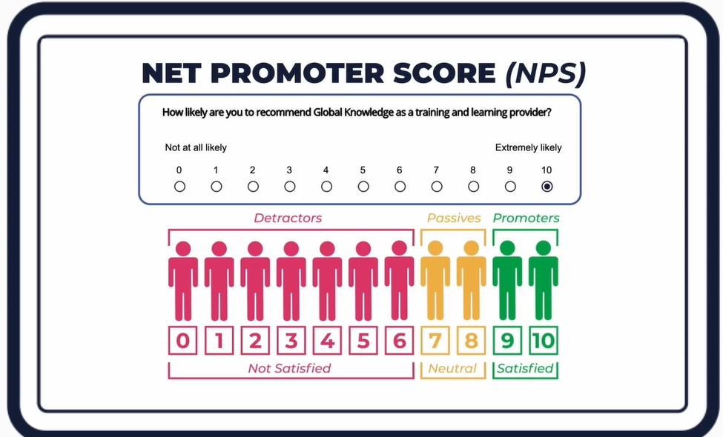
Al responder a esta pregunta, por favor, reflexiona sobre tus respuestas anteriores. Tu respuesta debe reflejar tu impresión general sobre la calidad del curso y no un aspecto específico.
Es importante destacar que solo el 9 y el 10 representan ‘Satisfecho’
¡Muchas gracias!
Notes:
Recordad que solo las puntuaciones 9 y 10 representan 'Satisfecho’. ¡Gracias por la participación!
Enlace de la encuestahttps://globalknowledge.az1.qualtrics.com/jfe/form/SV_2l9xxtKvLOyJCKN?EVENTID=ES74105

